Slide 1


«Модификациялар. Микроорганизмдердегі генотип және фенотиптік өзгергіштік түсініктері»

Slide 2
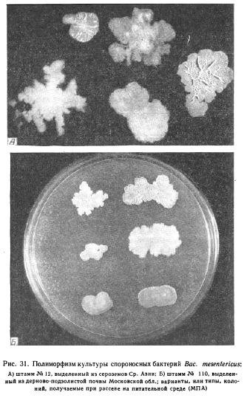
Өзгергіштік дегеніміз организмнің сыртқы орта әсерінен өзгеруі яғни, жаңа қасиеттерге ие болып немесе бұрынғы бойында бар қасиеттерден айырылу қабілеті.

Slide 3
ӨЗГЕРГІШТІК
Тұқым қуалайтын (генотиптік) өзгергіштік
Тұқым қуаламайтын (фенотиптік) өзгергіштік
Комбинативтік өзгергіштік
Мутациялық
өзгергіштік
Модификациялық
өзгергіштік

Slide 4
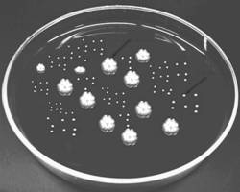
Генотиптері бірдей организмдердің сыртқы орта әсерінен фенотиптерінде болатын өзгерістерді модификациялық өзгергіштік деп атайды.
44

Slide 5
морфологиялық
биохимиялық
антигендік белгілер
биологиялық
дәрілік заттарға резистенттілік
Микроорганизмдердегі өзгергіштік

Slide 6
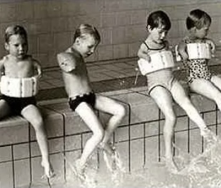
Морфоз
Морфоздар-қоршаған ортаның экстремалды немесе ерекше факторларынан (рентген, хемоморфоз) туындаған тұқым қуалайтын өзгерістер (модификация).
Морфоздар тұқым қуаламайтын, бейімделмейтін, қайтымсыз.

Slide 7
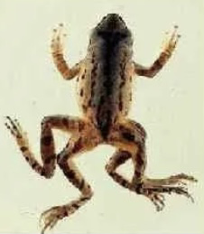
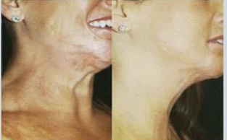
Сипаттамасы:
1. Бейімделгіш сипаты жоқ;
2. Ол қолайсыз немесе төтенше экологиялық факторлардың әсерінен пайда болады;
3. Ол қоршаған ортаның көп факторлы әсерінің нәтижесінде пайда болады. организмдегі орта3В
4. Бірнеше түрлі белгілердің өзгеруін қамтиды;
5. Онтогенездің кез келген сатысында пайда болады.

Slide 8
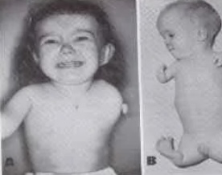
Морфозға мысал
Таңдайдың еріндері. Ұрықта жарықшақ пайда болуының қауіп факторлары:
жүкті әйелдің дене температурасының жоғарылауы.
Витаминдер мен минералдардың (мыс) жетіспеушілігі.
Ананың жұқпалы аурулары, қант диабеті.
Жүктілік кезінде дәрі -дәрмектерді, эстрогендерді, андрогендерді, инсулинді, алкогольді және т.б.

Slide 9
Фенокопия
Фенокопия- тұқым қуаламайтын фенотиптік өзгеріс (модификация), белгілі бір генотиптік өзгеріс түріне ұқсас (мутаций).
"Фенокопия" терминін ғылымға Р. Гольдшмидтом 1935 жылы енгізді.Фенокопия нормалды (мутантты емес) генетикалық ағзаның дамуы кезінде физикалық және химиялық агенттердің әсерінен болады.

Slide 10
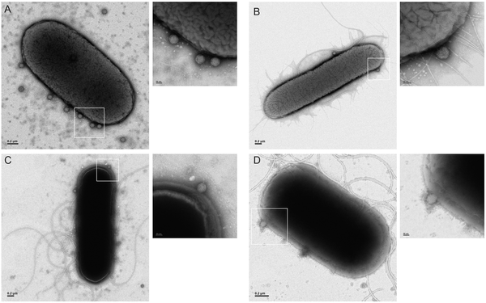
Модификациялық өзгергіштік генотиптің өзгеруіне байланысты емес, сондықтан олар тұқым қуаламайды. Бірақ гендердің қызметіне және ферменттердің белсенділігіне әсер етуі мүмкін. Мысалы, төменгі температурада кейбір ферменттердің белсенділігі кемиді. Соған байланысты зат алмасу процесі өзгереді де, организмнің өсіп-дамуы баяулайды. Олай болса, сыртқы орта факторларының әсерінен көптеген физиологиялық, биохимиялық және морфологиялық процестер өзгереді. Бірақ бұлар тек фенотиптік қана өзгерістер. Себебі мұндай жағдайда гендердің құрылымында ешқандай өзгеріс байқалмайды.

Slide 11
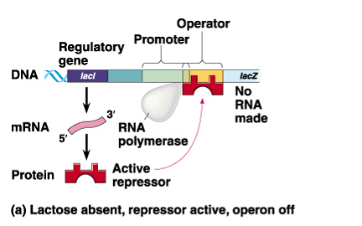
Мысалы, бактериялық оперондарда құрылымдық гендерден басқа екі аймақ бар - промоутер мен оператор . Кейбір оперондардың операторы промоутер мен құрылымдық гендердің арасында орналасады (басқаларында промотордың құрамына кіреді). Егер оператор репрессор деп аталатын ақуызбен байланысса, онда олар бірге РНҚ -полимеразаның ДНҚ тізбегі бойымен қозғалуына жол бермейді . E. coli бактерияларындаұқсас механизмді байқауға болады. Лактозаның жетіспеушілігімен және глюкозаның артық болуымен репрессорлық ақуыз (Lacl) шығарылады, ол операторға бекітіледі, бұл РНҚ -полимеразаның лактозаны ыдырататын ферментті аудару үшін мРНҚ синтездеуіне жол бермейді. Бірақ лактоза бактерия цитоплазмасына енген кезде лактоза (индукторлық зат) репрессор ақуызымен байланысады, оның конформациясын өзгертеді, бұл репрессордың оператордан диссоциациялануына әкеледі. Бұл лактозаның ыдырауына арналған фермент синтезінің басталуына әкеледі.

Slide 12
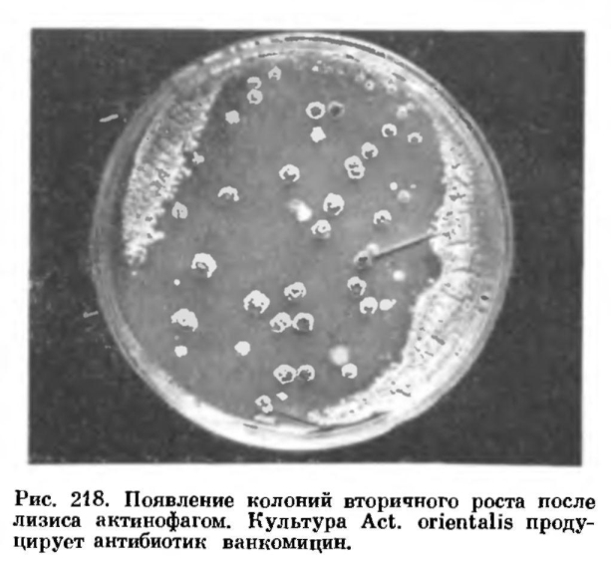


Slide 13
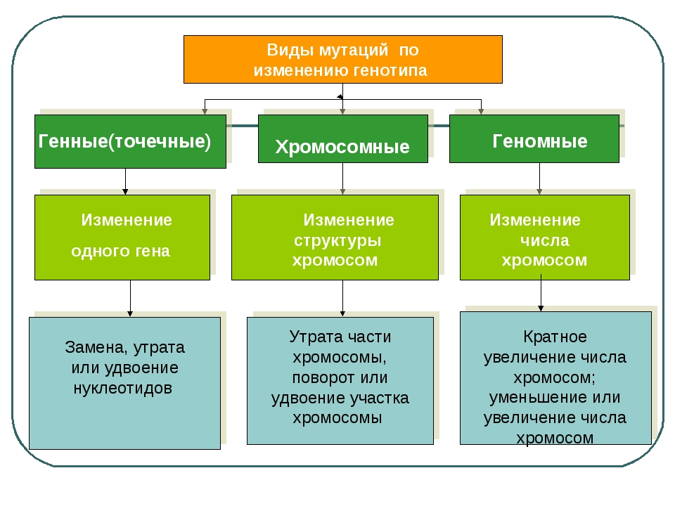

Slide 14
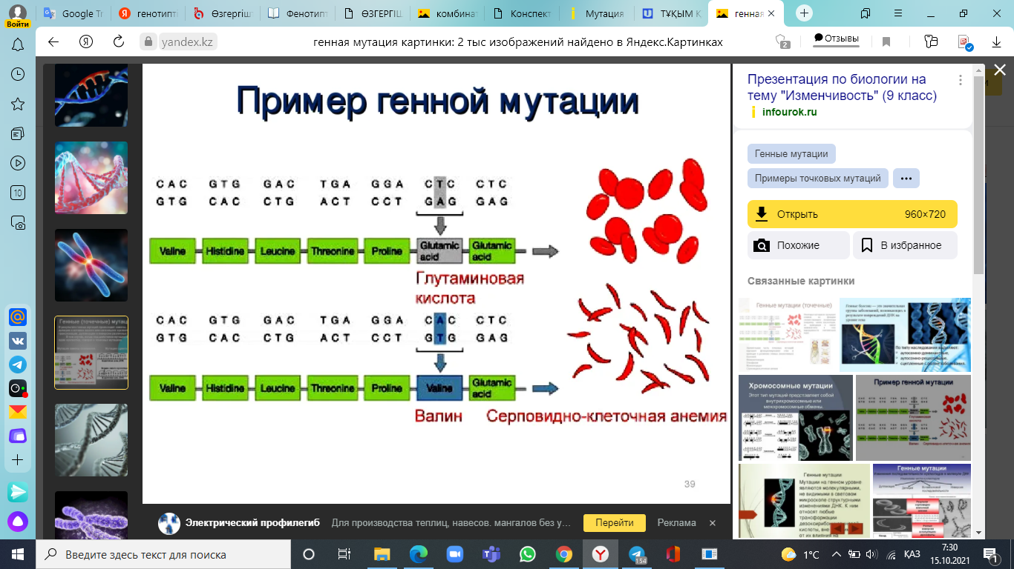
Гендік мутацияның негізінен екі түрін ажыратады:
азотты негіздердің орын ауыстыруына
бір азотты негіздің ДНҚ құрамынан түсіп қалуына немесе үстеме келіп қосылуына байланысты болатын мутациялар. Мұндай өзгерістерді нүктелік мутация деп те атайды. Олар мынандай жолдармен жүреді:
Бір пуриннің екіншісімен немесе бір пиримидиннің басқа біреуімен ауыстырылуы. Мұны транзиция деп атайды.
(АТ→GC, GC→АТ, ТА→СG,СG→ТА).
Пуринді пиримидинге немесе керісінше алмастыру. Оны трансверсия деп атайды.
(AT→CG, CG→AT,AT→TA,TA→AT,GC→CG,CG→GC,TА→GC, GC → TА).

Slide 15
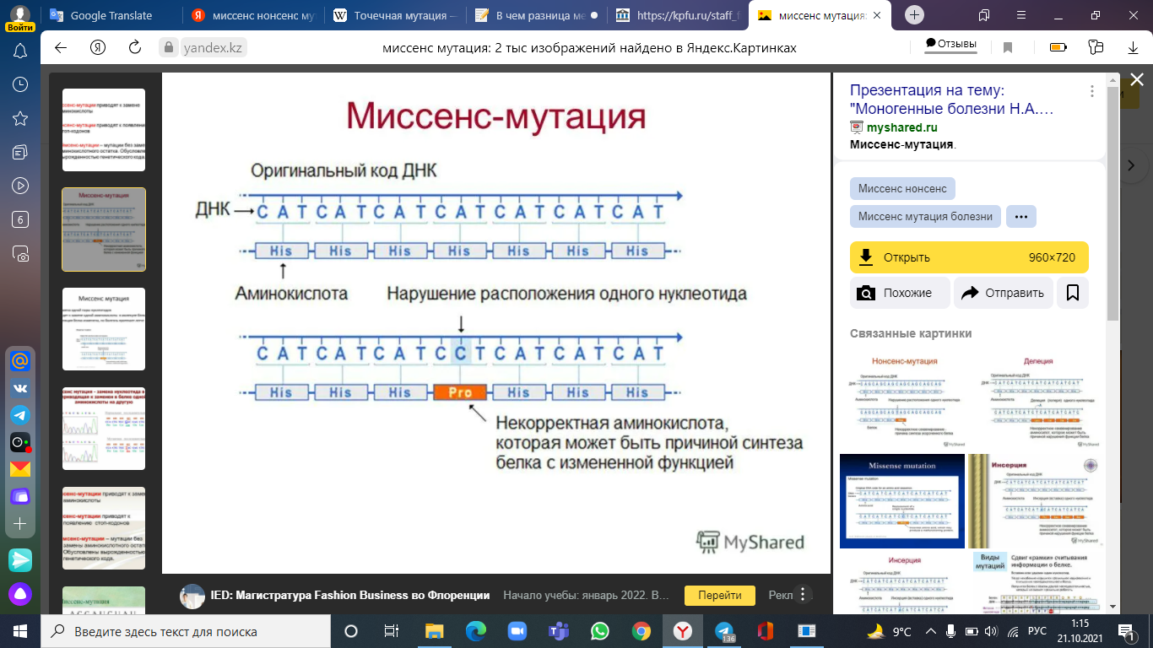
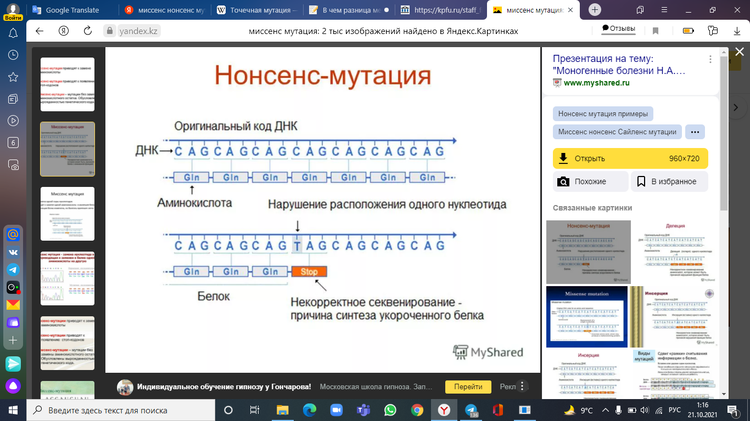

Slide 16
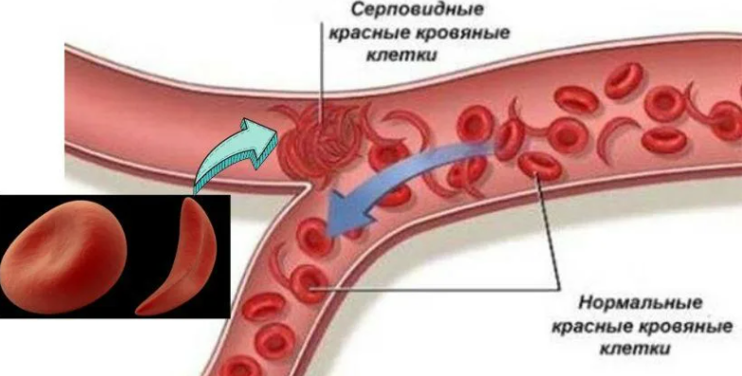
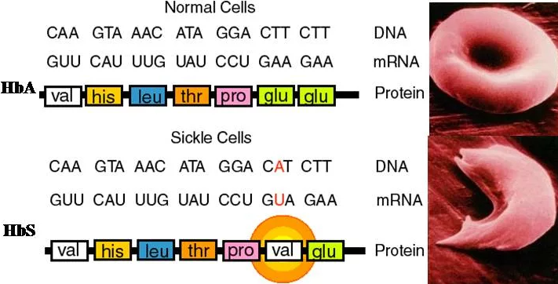
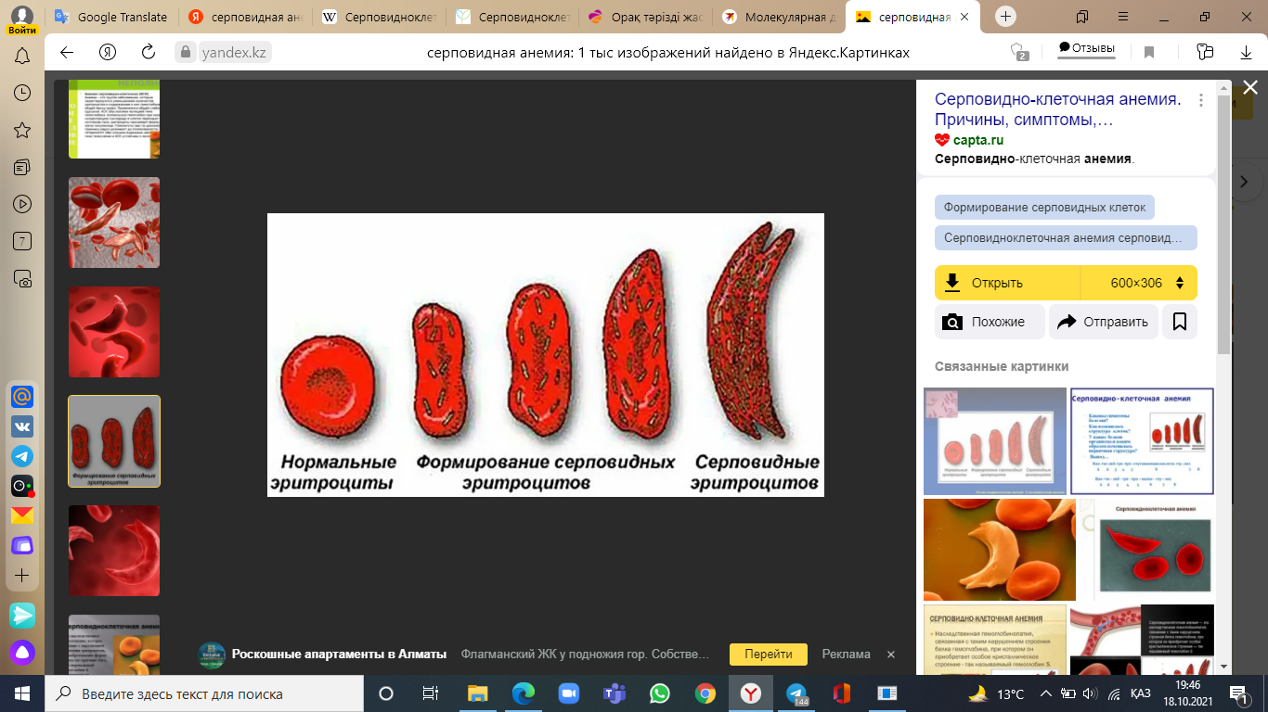
Орақ тәрізді жасушалық анемия (қан аздық) – қанның құрамында оттек тасымалдаушы гемоглобин,қанның қызыл жасушаларының ауытқыған түрлерінің пайда болуы. Қалыпты жағдайда қан құрамында гемоглобин А болады, бірақ орақ тәрізді жасушалық қан аздық ауруымен ауыратын науқастарда қан құрамында қызыл жасушалары өзгерген, орақ тәрізді гемоглобин С түзіледі.

Slide 17
Кері мутация
Кері мутация немесе реверсиялы мутация(лат. reversus - кері) жабайы фенотипті қалпына келтіретін мутация, генді өзгерткен тікелей мутацияның әсерін жояды. Осылайша, тек фенотипке әсер ететін супрессорлы мутациядан айырмашылығы, кері мутация бастапқы генотипті, демек фенотипті де қалпына келтіреді.
Кері мутацияның екі түрі бар:
Нағыз кері мутация - нуклеотидтердің бастапқы тізбегін қалпына келтіреді.
Екіншілік кері мутация - геннің басқа бөлігіндегі тікелей мутация әсерін компенсациялайды.

Slide 18
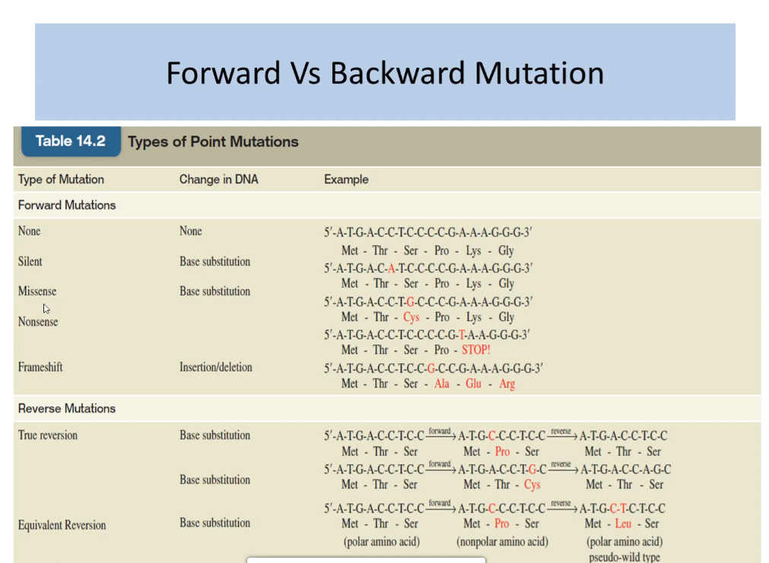

Slide 19
